Slide 1


P
P O L I C A R B O N A T O S
A D H E S I V O S
A
&

Slide 2


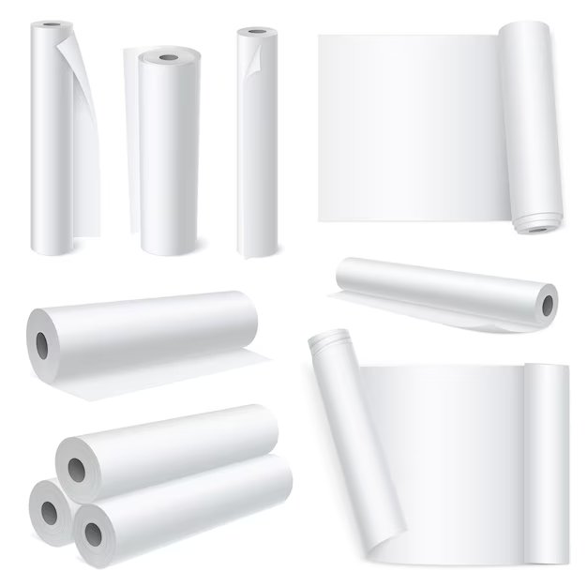

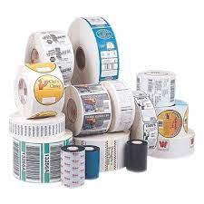
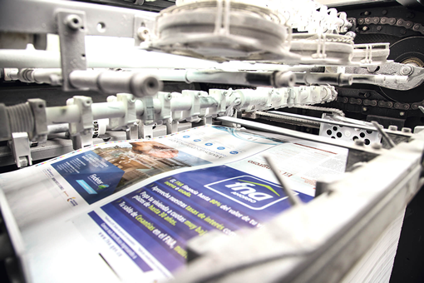

POLICARBONATOS Y ADHESIVOS
DIGITAL
POLIPROPILENO CON
ADHESIVO REMOVIBLE
FLEXO
POLIESTER BLANCO
CON ADHESIVO
POLICARBONATOS
PARA IMPRESIÓN
OFFSET
contacto@policarbonatosmty.com
Tel: 81 1234 5678
www.policarbonatos-mty.com

Slide 3
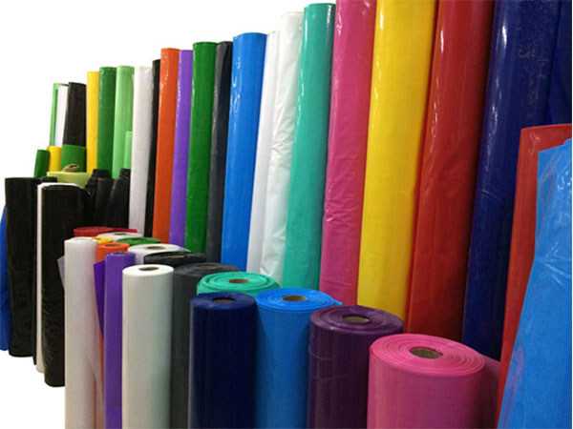



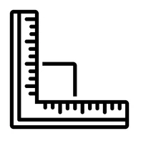
POLICARBONATOS Y ADHESIVOS
Rollo de
Polietileno
ALTA DENSIDAS (HDPE)
BAJA DENSIDAS (LDPE)
NOSOTROS
En Policarbonatos MTY, nos dedicamos a la distribución de policarbonatos y sustratos flexibles para impresión, ofreciendo soluciones de calidad en Monterrey, Nuevo León, México.
FABRICAMOS
ESPESOR
POR QUE COMPRAR CON NOSOTROS?
Este material se puede
Fabricar en todos los calibres
Todos los días el equipo de policarbonatos-mty.com busca el mejor precio y el mas competitivo con nuestros proveedores para ofrecerte el mejor precio.
Desde calibre 80 al 160
COLOR
Manejamos todos los colores
Ya sea color solido o traslucido
Disponibilidad de productos
MEDIDA
El mejor servicio al cliente
Fabricamos en Rollos de
Ancho Mínimo de .30mts hasta Rollos de 2.40mts
Precios Competitivos
Las mejores promociones
Peso desde 20 kg hasta 350kg

Slide 4
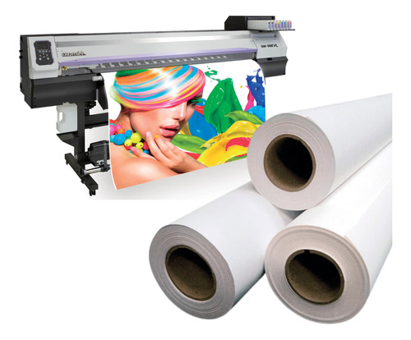





POLICARBONATOS Y
ADHESIVOS
Vinil Blanco
Para Impresión
Este vinil cuenta con una gran variedad y de distintas características. El vinil adhesivo cuenta con la máxima calidad de impresión en gran formato.
ESPECIFICACIONES
Tel: 81 1234 5678
CONTACTANOS PARA MAS IFORMACION
Vinil impresión blanco mate VG con adhesivo base solvente transparente permanente. Está diseñado para impresión digital o serigrafía con tintas solventes, eco-solventes o de curado UV. Para aplicaciones de gráficas promocionales al exterior e interior, verticales de corto y mediano plazo. Superficie de PVC blanco brillante con excelente liner encerado para carga de color sobresaliente.
Superficie:
PVC Blanco mate calandrado monomérico de 80 mic.
Liner: Recubierta encerada de 120 gramos ideal para gran carga de tinta y óptima estabilidad.
Tiene unos adhesivos: Base solvente transparente permanente
Cuenta con una durabilidad de
Hasta por 12 meses bajo condiciones normales de exposición.
ANCHO 1.22 X 50 MTS
MEDIDAS DISPONIBLES
ANCHO 1.37 X 50 MTS
ANCHO 1.52 X 50 MTS
CONTACTANOS PARA MAS IFORMACION
www.policarbonatos-mty.com
Tel: 81 1234 5678
contacto@policarbonatosmty.com

